Slide 1
Создание судового инсинератора на пиролизных газах
Игорь Витальевич Терещенкo МГУ им. адм. Г. И. Невельского мастер производственного обучения

Slide 2
Команда проекта
Терещенко Игорь Витальевич, мастер производственног обучения Морского государственного университета им. адм. Г. И. Невельского - автор, основатель проекта
Азовцев Анатолий Иванович - научный руководитель проекта, профессор, д.т.н., начальник кафедры Теории устройства судна Морского государственного университета им. адм. Г. И. Невельского.
И др.

Slide 3
Проблема - рост тарифов на традиционное топливо для судового инсинератора

Slide 4
Описание проблем
Нужны дополнительные знания для обслуживания судового инсинератора.
Рост цен на топливо создаёт дополнительные финансовые трудности.
Традиционное сжигание в 10 мильной морской зоне наносит урон экологии.
Нет единой не дорогой технологии утилизации отходов
Нет инсинератора утилизирующего твёрдые и жидкие отходы

Slide 5
Помоги себе и другим
Полученное тепло в трубчатой печи с пиролизной камерой снижает затраты на сжигание ТБО до 40%, снижает вредные выбросы азота и позволяет получать углерод для повторного использования экологически чистого топлива.

Slide 6
Твёрдотопливный угольный котёл с пиролизной камерой для обогрева и одновременной утилизации ТБО
Полученное тепло в котле с пиролизной камерой снижает:
затраты на сжигание ТБО до 40%,
вредные выбросы азота
позволяет получать углерод

Slide 7
Участок ручного брикетирования пиролихзного остатка
Полученное тепло в котле с пиролизной камерой снижает:
Камера измельчения и смешивания со связующем
Ручной пресс для предания формы
Стилаж

Slide 8
Дополнительный продукт в виде брикета
Дополнительный продукт в виде брикета
полученный в пиролизной камере из ТБО ( твёрдых бытовых отходов) после отопления в Марфо-Мриинской обители женского монастыря г.Владивосток

Slide 9
Инсинератор с верхней загрузкой ТБО

Slide 10
Инсинератор с горизонтальной загрузкой ТБО

Slide 11
Инсинератор с дожигающей камерой отводящих газов ТБО

Slide 12
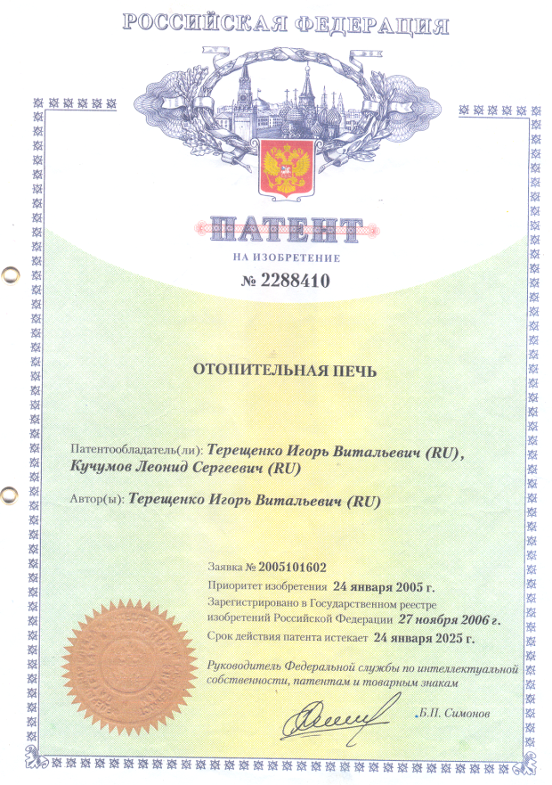
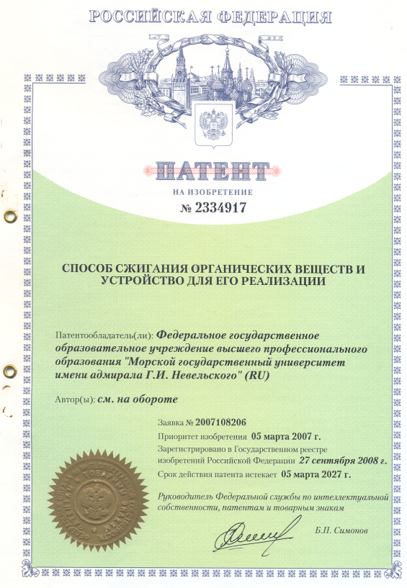
Решение проблемы
Получена два патента на использование безопасного сжигания органических отходов

Slide 13
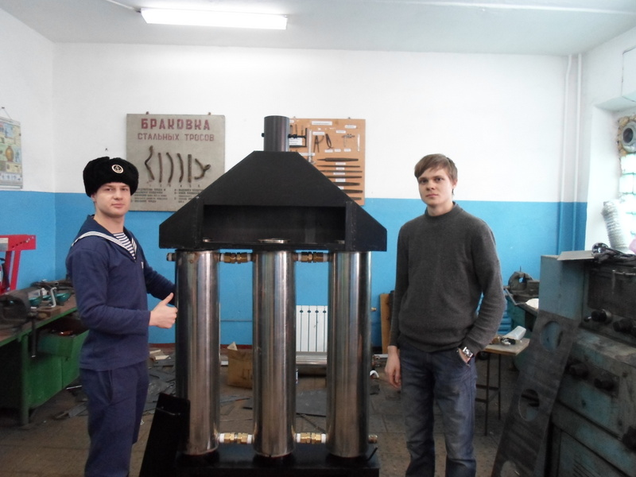
Сотрудничество
МГУ им. адм. Г. И. Невельского совместно в лице аспирантов студентов и ведет деятельность, направленное на внедрение на рынок устройств и способов применения чистых технологий.

Slide 14
Храм пос. Бровничи Приморского края

Slide 15
Модульная котельная на топливном брикете

Slide 16
Трубчатая печь с пиролизной камерой в г. Владивосток Марфа-Мариинская обитель

Slide 17
Сеть автомагазинов «Шинтоп»

Slide 18
Результаты исследований показали
В результате использования топлива из пыли пиролизных отходов, экономия составляет в пределах 30%
Зольный остаток не выше 10 %.
Бездымное сжигание.
Получения удобрения в виде золы

Slide 19
Рынок потребления гранулированного топлива

Slide 20
Финансовый план
 | 2021 рублей | 2022 рублей | 2023 рублей | 2024 рублей
Доходы | 0 | 600 000 | 1 370 000 | 8 000 0000
Расходы | 5 000 000 | 220 000 | 810 000 | 4500 000
Прибыль | -150 000 | 380 000 | 560 000 | 3500 000

Slide 21
Спасибо за внимание.
Терещенко Игорь Витальевич
Телефон 89242316751
E-mail: 2681438@mail.ru

